Slide 1
Project & Demo
制作人：谈文昊
汇报人：谈文昊

Slide 2
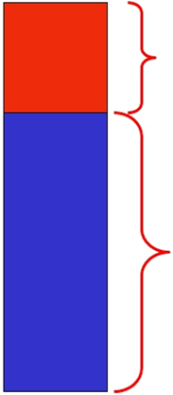
第一次作业：读bmp文件
BITMAPFILEHEADER
Head
BITMAPINFOHEADER
RGBQUAD
Data (IMAGEDATA)

Slide 3
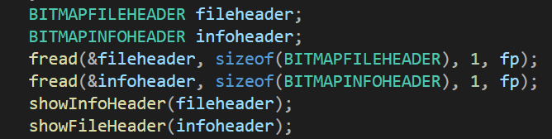
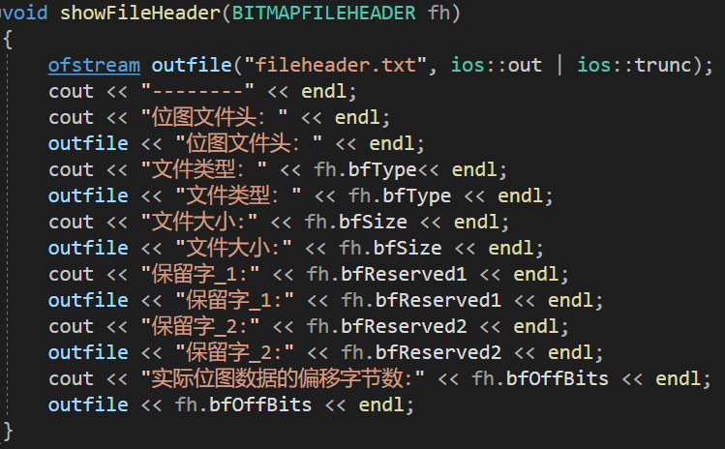
程序解析
读入bmp的文件头和信息头
依次输出文件头和信息头的各项信息，并保存文txt文件（以文件头为例）

Slide 4
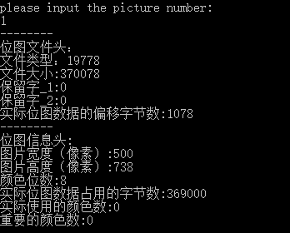
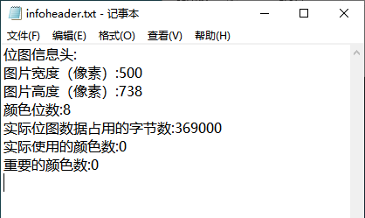
效果展示
程序流程：
输入需要读取信息的文件号
程序自动读取该文件的文件头和信息头
依次输出文件头和信息头的相关信息，并保存为txt文件

Slide 5
第一次作业：图片灰度转换
图像处理中，大部分的处理方法都需要事先把彩色图转换成灰度图才能进行相关的计算、识别。
方法：
将亮度值进行亮化。分成0-255共256个级别，0最暗，255最亮。
使得调色板的R、G、B三个分量相等，再将图像数据每个点的像素值转换成相同的灰度值。

Slide 6
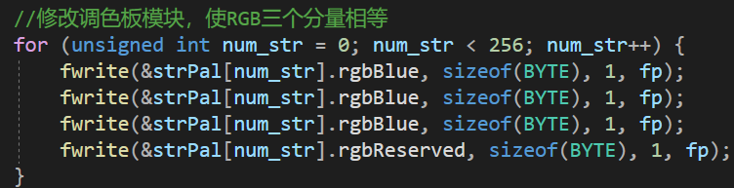
程序解析
使调色板所存放的R、G、B三个分量相等
程序流程：
输入需要转换的图片序号
依次读取和存储该图片的文件头、信息头、调色板数据和图像数据
修改调色板模块，并与先前存储的文件头、信息头和图像数据一起
写入到输出图像中
显示图像转换完成字样

Slide 7
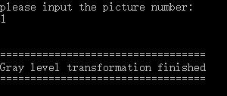
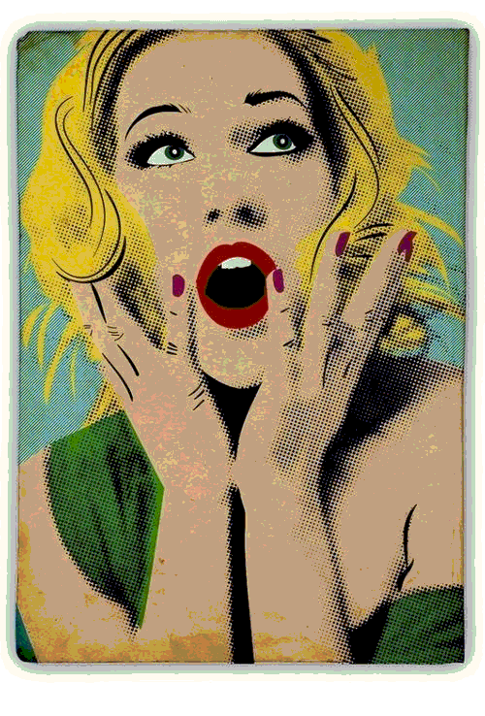
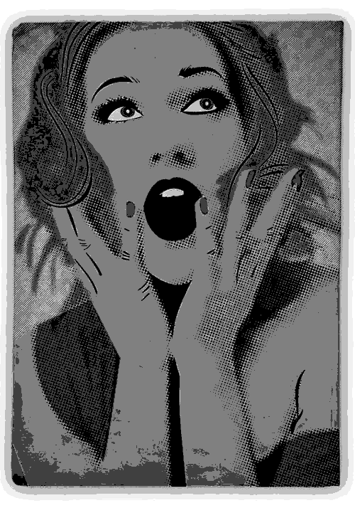
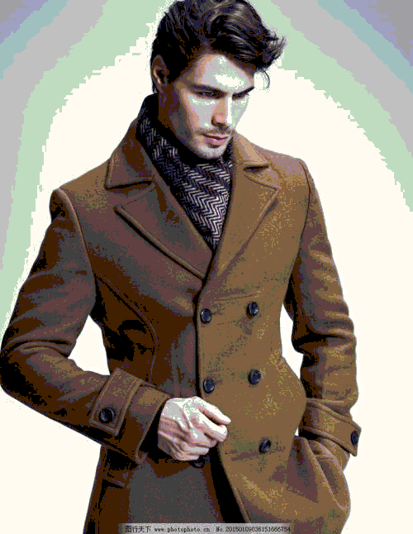
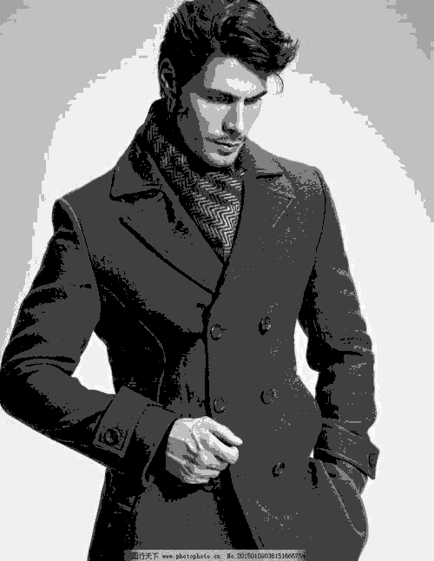
效果展示

Slide 8
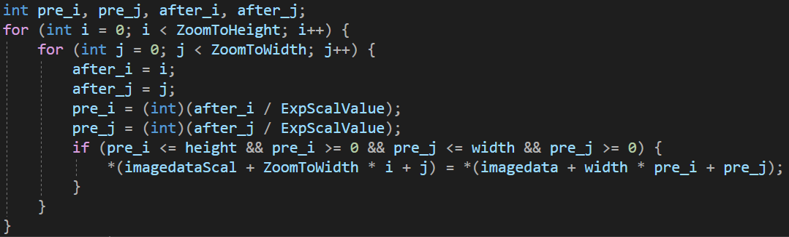
第一次作业：图像缩放和反相输出
程序流程：
输入需要缩放和反相的图片序号
依次读取和存储该图片的文件头、信息头、调色板数据和图像数据
缩放时需修改文件头和信息头的相关信息(比如文件大小)，然后再对图像数据缩放的映射
反相使新图片的像素值=255-原始图片像素值
显示缩放和反相输出完成字样

Slide 9
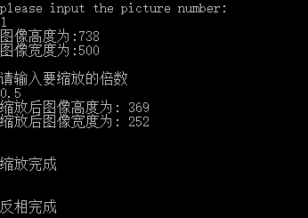
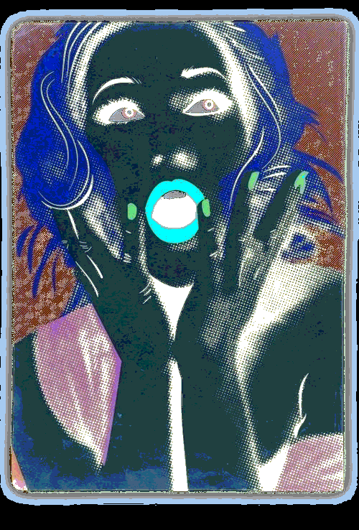
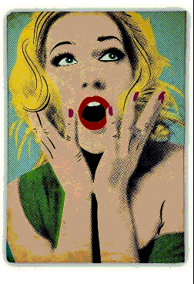
效果展示

Slide 10

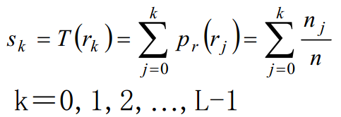
第二次作业：直方图均衡化
直方图均衡化优缺点：
直方图均衡化可以使一幅图像的像素占有全部可能的灰度级且分布均匀，能够具有高对比度
实现原理（离散域）：
各灰度级的概率分布函数为：
均衡化后的新灰度：

Slide 11
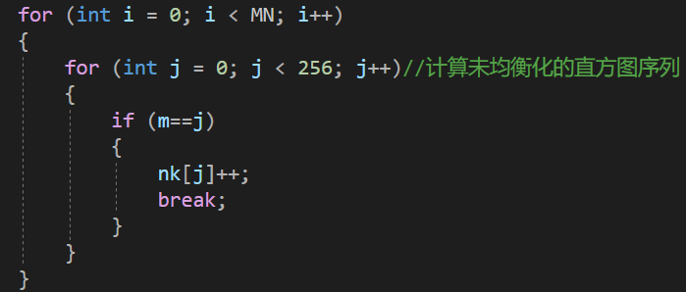
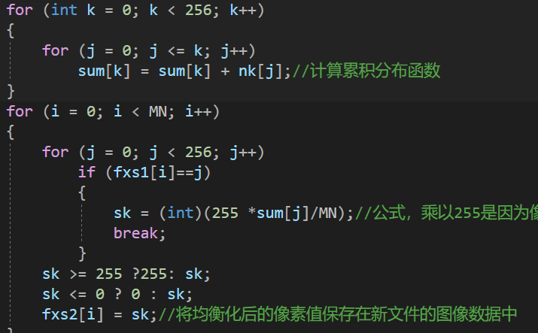
程序解析
程序流程：
得到原始图片的灰度直方图
得到各个灰度级对应的概率密度函数
通过概率密度函数得到累积分布函数
累计分布函数乘以255，得到每一个灰度级对应的新的灰度
通过上一步的结果，将旧灰度映射得到新的灰度，即更新整张图片的灰度

Slide 12
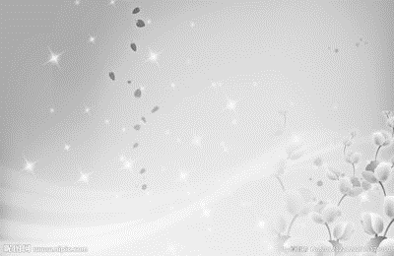
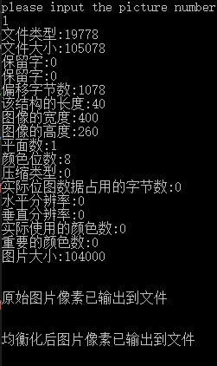
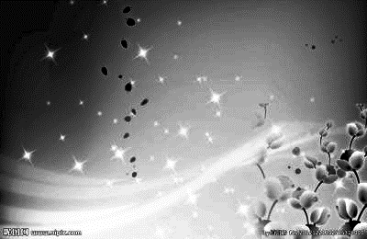
效果展示
直方图均衡化

Slide 13
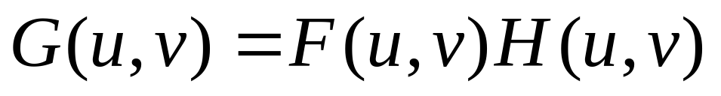
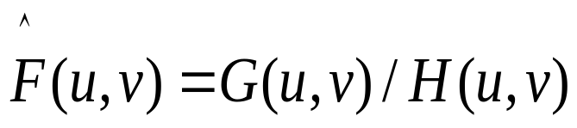
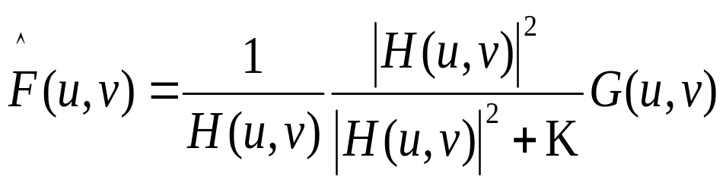
第三次作业：运动还原和维纳滤波
相关原理：
退化图像ft
原始图像ft
退化模型ft
估计退化模型方法：观察法、实验法、模型估计法
运动模糊的退化模型可以运用模型估计方法，其退化函数可以用点扩散函数PSF来表示
逆滤波器：
维纳滤波器：

Slide 14
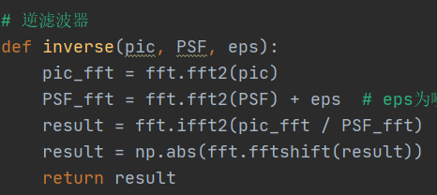
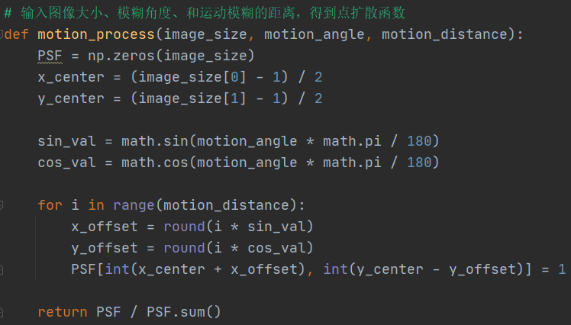
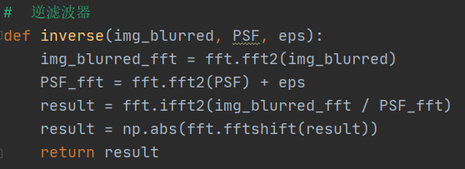
运动还原-程序解析
程序流程：
估算运动图像的退化模型：点扩散函数PSF
根据估算的退化模型对原始图像进行运动模糊
对运动模糊的图像进行逆滤波

Slide 15
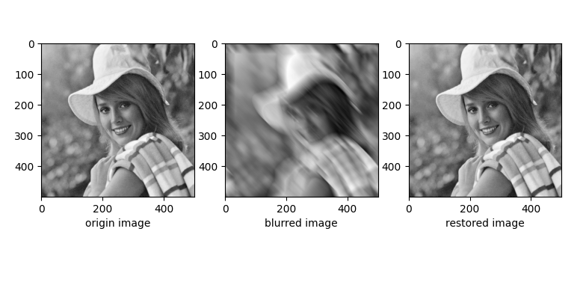
运动还原-效果展示

Slide 16
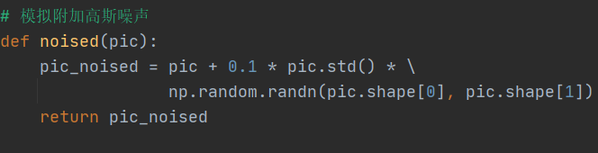
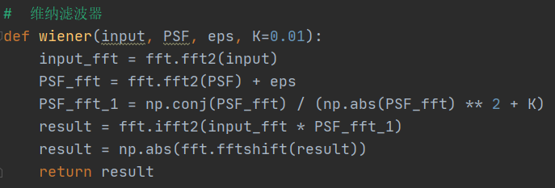
维纳滤波-程序解析
程序流程：
为运动模糊的图像添加高斯噪声
利用逆滤波器和维纳滤波器分别对加噪运动模糊的图像进行滤波，作对比

Slide 17
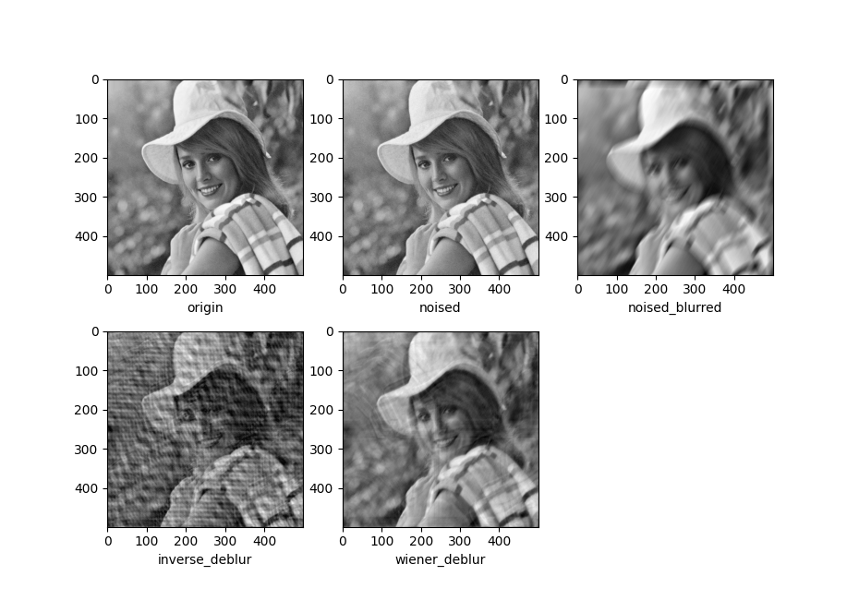
运动还原-效果展示
结论：当H(u,v)较小即运动距离较小时，逆滤波器会使噪声被放大，而维纳滤波器则不会出现这种问题

Slide 18
谢谢

